Slide 1
Espontaneidad y Equilibrio : Energía Estándar de Gibbs
ΔG = ΔH – TΔS ¿ΔG <O?
ΔS°
ΔH° < 0
ΔS° > 0
Espontánea a
cualquier T
ΔH° > 0
ΔS° > 0
Espontánea a
alta temperatura
ΔH°
ΔH° < 0
ΔS° < 0
Espontánea a
baja temperatura
ΔH° > 0
ΔS° < 0
Nunca
es espontánea
Exotérmica
Endotérmica

Slide 2
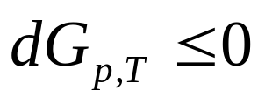
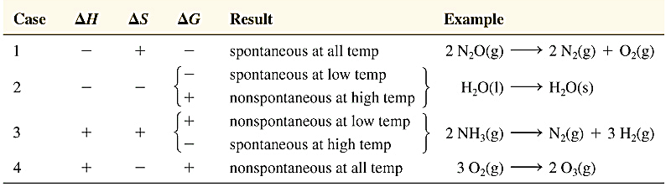
Energía de Gibbs y Espontaneidad:
Relaciones entre ΔG, ΔH y ΔS
Espontaneidad y Equilibrio : Energía Estándar de Gibbs
Tabla de criterios para cambios espontáneos: ∆G=∆H-T∆S
Caso ∆H ∆S ∆G Resultado Ejemplo
espontanea a cualquier T
espontanea a baja T
no espontanea a alta T
no espontanea a baja T
espontanea a alta T
no espontanea a cualquier T
IMPORTANTE
CRITERIOS SÓLO VALIDOS A PRESIÓN CONSTANTE
(p.ej. a condiciones estándar)
SÓLO EN ESTE CASO ΔΗ = q_{P}

Slide 3
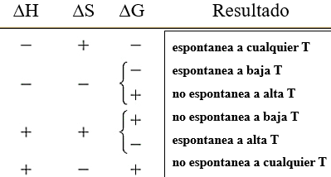
Espontaneidad y Equilibrio : Energía Estándar de Gibbs
¿Cuándo una reacción es espontánea? Ejemplo 1 (I)
¿En que condiciones es espontánea la siguiente reacción a condiciones estándar (1 bar) y 25 ºC?
2 Fe₂O₃(s) + 3 C(s) → 4 Fe(s) + 3 CO₂(g)
Para responder a esta pregunta necesitamos calcular ∆_{r}G° de la reacción a partir de los datos siguientes:
∆_{r}H° = +467.9 kJ ∆_{r}S° = +560.3 JK⁻¹
Utilizando la ecuación, ∆_{r}G° = ∆_{r}H° – T∆ _{r}S° a 298 K, obtenemos:
∆_{r}G° = 467.9 kJ - (298K)(0.560 kJK⁻¹) = +300.8 kJ
La reacción NO es espontánea en condiciones estándar.

Slide 4
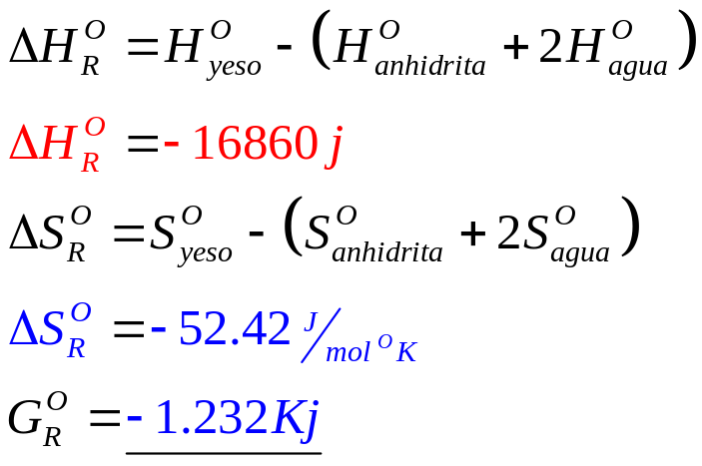
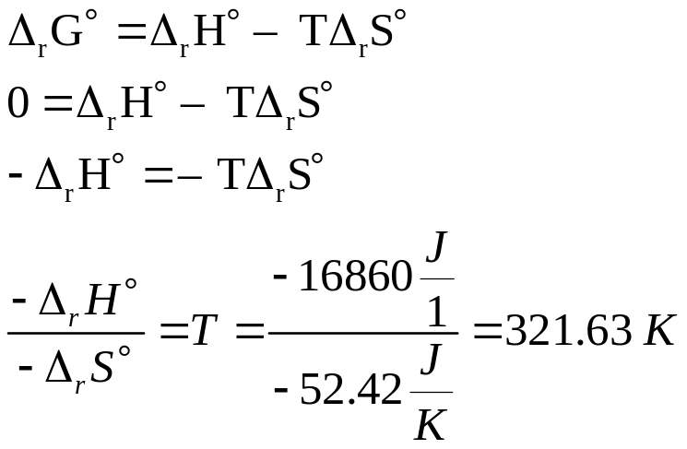
Espontaneidad y Equilibrio : Energía Estándar de Gibbs
ΔG = ΔH – TΔS ¿ΔG <O?
ΔS°
ΔH° < 0
ΔS° > 0
Espontánea a
cualquier T
ΔH° > 0
ΔS° > 0
Espontánea a
alta temperatura
¿A que temperatura esta reacción es espontanea?
ΔH°
ΔH° < 0
ΔS° < 0
Espontánea a
baja temperatura
ΔH° > 0
ΔS° < 0
Nunca
es espontánea
Exotérmica
Endotérmica
Esta reacción es espontanea a una T=321.63 K
T= 48.48 °C

Slide 5
Espontaneidad y Equilibrio : Energía Estándar de Gibbs
¿Cuando una reacción es espontánea? Ejemplo 1 (II)
¿ΔG <O?
2 Fe₂O₃(s) + 3 C(s) → 4 Fe(s) + 3 CO₂(g)
Δ_{r}Hº = +467.9 kJ Δ_{r}Sº = +560.3 JK⁻¹
Δ_{r}Gº = +300.8 kJ
ΔS°
Debido a que Δ_{r}Hº > 0 y Δ_{r}Sº > 0, la reacción será espontánea sólo a alta temperatura.
ΔH° < 0
ΔS° > 0
Espontánea a
cualquier T
ΔH° > 0
ΔS° > 0
Espontánea a
alta temperatura
ΔH°
ΔH° < 0
ΔS° < 0
Espontánea a
baja temperatura
ΔH° > 0
ΔS° < 0
Nunca
es espontánea
ΔG = ΔH - TΔS
Exotérmica
Endotérmica

Slide 6
Espontaneidad y Equilibrio : Energía Estándar de Gibbs
¿Cuando una reacción es espontánea? Ejemplo 1 (III)
2 Fe₂O₃(s) + 3 C(s) → 4 Fe(s) + 3 CO₂(g)
Δ_{r}Hº = +467.9 kJ Δ_{r}Sº = +560.3 JK⁻¹
Δ_{r}Gº = +300.8 kJ
La temperatura a la cual la dirección inversa es espontánea puede calcularse a “grosso modo” asumiendo que ΔH y ΔS son independientes de T, y buscando la temperatura (Te) a la que se cumple la condición de equilibrio:
Δ_{r}Gº (T_{e}) = 0 = Δ_{r}Gº (298 K)
En estas condiciones:
Δ_{r}Gº (T_{e}) = 0 = Δ_{r}H^{o(298)} – T_{e}Δ_{r}S^{o(298)}
T = Δ_{r}Hº/Δ_{r}Sº ~ 468kJ/0.56kJ/K = 836 K o 563ºC
Aunque, como veremos, el cálculo correcto es más complicado, podemos calcular rápidamente T_{e}, a partir de la que se invierte la dirección de espontaneidad.

Slide 7
Espontaneidad y Equilibrio : Energía Estándar de Gibbs
¿Cuando es una reacción espontánea? Ejemplo 2 (II)
¿ΔG <O?
¿En que condiciones será espontánea la dirección inversa?
Ca(s) + Cl₂(g) → CaCl₂(s)
Δ_{r}Hº = −59.8 kJ Δ_{r}Sº = −273 JK⁻¹
Δ_{r}Gº = -21.6 J
ΔS°
Como vimos T_{eq} se puede estimar como:
−59.8 kJ − T(−0.273kJK⁻¹) = 0
T = 219 K o −53 ºC
La reacción inversa es espontánea a T < −53ºC
ΔH° < 0
ΔS° > 0
Espontánea a
cualquier T
ΔH° > 0
ΔS° > 0
Espontánea a
alta temperatura
ΔH°
La reacción inversa es espontánea a baja T (ΔG < 0). A alta T, el término de la entropía se hace más grande y la reacción de formación de CaCl₂ es espontánea.
ΔH° < 0
ΔS° < 0
Espontánea a
baja temperatura
ΔH° > 0
ΔS° < 0
Nunca
es espontánea
Exotérmica
Endotérmica

Slide 8
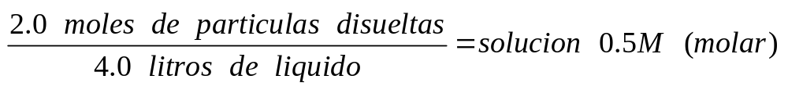
Unidades de Medición de concentración
Mediciones de concentración: Existen varios términos que son usados en la descripción de soluciones, por lo tanto, es muy importante poder entender las unidades en que se expresan y las distintas formas de intercambio o transformación entre ellas.
La concentración es la medida de la cantidad de una sustancia dada que se mezcla con otra sustancia. Esto puede aplicarse a cualquier clase de mezcla química (solida, liquida, gaseosa o mezclas mixtas), con frecuencia el concepto se limita a soluciones homogéneas, donde se refiere a la cantidad de soluto en una sustancia
Concentración Molar: es la proporción molar que hay entre la cantidad de soluto y la cantidad de solvente.
A menor proporción de soluto disuelto en el solvente, menos concentrada esta la solución, a mayor proporción de soluto mayor concentración.
Molalidad ≡ m = moles de soluto/kg solvente (independiente de temperatura)
Molaridad ≡ M = Moles de soluto/L de solución final (dependiente de temperatura)
Normalidad ≡ N = moles equivalentes de soluto/L de solución final
Molaridad (M o molar) indica el número de moles de una sustancia dada por litro de solución. Por ejemplo:
Tal solución se puede describir como "0.5 molar". Esto se puede malinterpretar como "0.5 moles de soluto por 1.0 litros de solvente", que pudiera ser verdad si y solo si ningún cambio de volumen ocurre al agregar soluto al solvente.

Slide 9
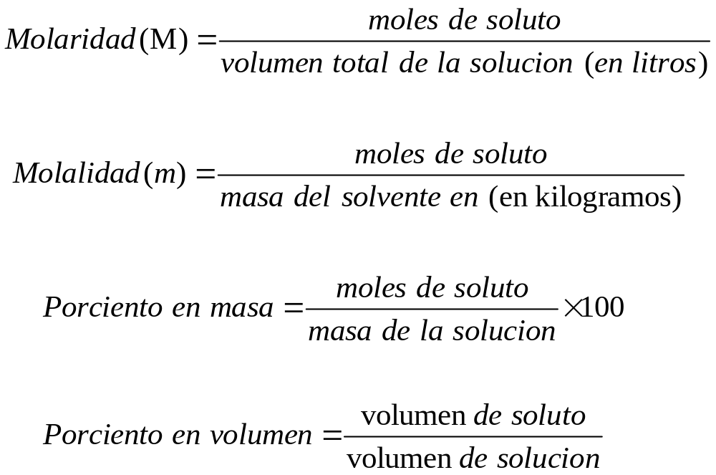
Unidades típicas de concentración

Slide 10

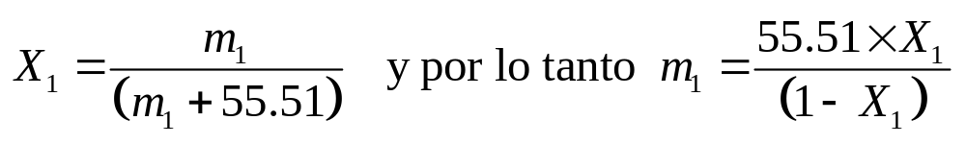
Molalidad (m o molal) del componente i (soluto) indica el número de moles del componente n_{i} por kilogramo de solvente (no solución). Observar que el parámetro molalidad es representado por el símbolo (m), mientras que molaridad es representado por el símbolo (M).
La molalidad (m_{i}) del componente i es el numero de moles del componente i por kilogramos de solvente (normalmente agua). Un kilogramo de agua tiene moles de H₂O, por lo tanto, una solución de m_{i} moles del componente i en un kilogramo de agua tiene una fracción molar=X_{i} y una molalidad=m_{i} . Recordar que la fracción (Xi) es igual al cociente del numero de moles del soluto m₁, divido por el numero total de moles de la solución (solvente (agua) +soluto(m₁))
Si la solución tiene varios solutos, la molalidad es el número de moles de uno de ellos en 1000 gr de agua pura.
Existen razones termodinámicas y prácticas, para expresar la molalidad en forma adimensional. Para este propósito se usa el término actividad a_{i}, la cual en soluciones diluidas (muy baja concentración) es numéricamente igual a la molalidad (concentración). Es decir, en soluciones muy diluidas, la concentración y la actividad son iguales.

Slide 11
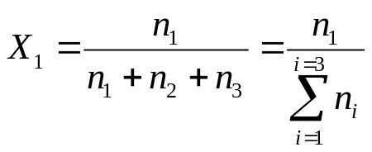
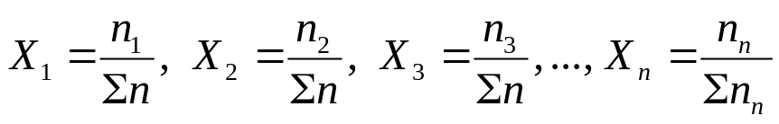
La fracción molar X, es el número de moles dividido por el total de moles en una solución. Por ejemplo: 1 mol de soluto disuelto en 9 moles de solvente (suma total de moles=1+9=10) tiene una fracción molar X=1/10 o 0.1 (HCl al 10%) y la fracción molar del solvente será X= 9/10 o 0.9. Las fracciones molares son cantidades sin dimensiones.
El porcentaje de mol y/o porcentaje molar, denotado "mol %" es igual al por ciento (%) de fracción molar y/o porcentaje molar, es a veces usado en lugar de fracción molar). Esta medida se utiliza con frecuencia en la construcción de diagramas de fase. Tiene las siguientes ventajas:
No depende de la temperatura (molaridad si) y no requiere el conocimiento de las densidades de las fases (s) implicadas.
Se puede preparar una mezcla de fracción molar conocida preparando las masas apropiadas de los componentes (HCl al 10%)
La medida es simétrica: en fracciones molares X₁=0.1 y X₂=0.9, el rol de soluto y solvente se invierte. La suma de las fracciones molares de todos los componentes en solución, por balance de masas es cerrada (1, 10, 100, etc.).
Ambas fracción molar y molalidad se basan solo en las masas de los componentes y es fácil convertir entre estas medidas. Esto no es verdad para la molaridad, que requiere el conocimiento de la densidad.
Al calcular la fracción molar X_{i}, de componentes una solución con 3 componentes: n₁, n₂ y n₃. Las fracciones molares de cada componente son:
Donde Ʃn es el número total de moles de los componentes n₁, n₂, n₃, … n_{n} . La fracción molar es comúnmente usada, especialmente en argumentaciones teóricas y es muy conveniente en soluciones solidas y acuosas.

Slide 12
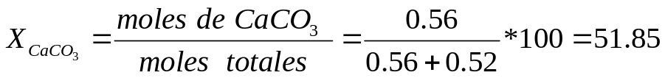
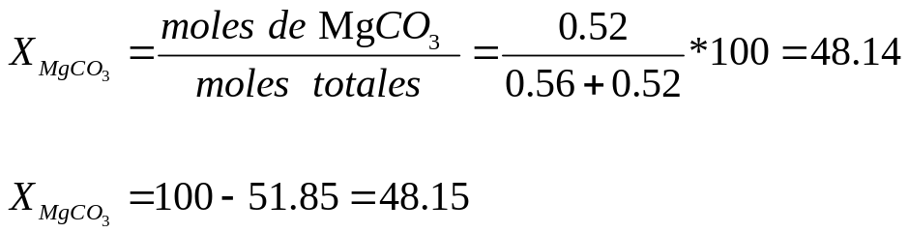
Ejemplo: Calcularemos la fracción molar de cada componente en el mineral dolomita. La dolomita consiste de 56.3% (en peso) de carbonato de calcio (CaCO₃) y de 43.7% de carbonato de magnesio de (MgCO₃). Primero estableceremos las masas moleculares a partir de las masas atómicas relativas.
Ca = 40 Mg = 24 C = 12 O = 16
La masa molecular relativa de ambas fases es:
CaCO₃ es 40 + 12 + (3*16) = 100 y la de MgCO₃ = 84
Por lo tanto 100 gr de dolomita contiene: a) 56.3 gr de CaCO₃ = 56.3/100 grs = 0.56 moles; b) 43.7 gr de MgCO₃ = 43.7/84 grs = 0.52 moles.
La fracción molar de CaCO₃ en este material es por lo tanto
Y la fracción molar de MgCO₃ es
La concentración de un componente i en fase sólida es mejor expresada en términos de fracción molar (X_{i}) en el sólido.

Slide 13
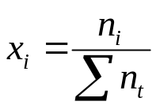
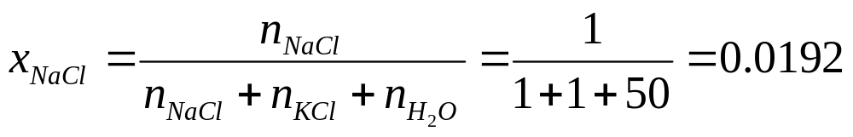
Fracción molar soluciones acuosas
En una solución que contiene un cierto numero de componentes, con n₁ moles del componente 1, n₂ del 2,… y así sucesivamente. En caso de ser esta una solución acuosa, entonces el agua como solvente también es uno de los componentes de la solución con n moles.
La facción molar de cualquiera de los componentes de la solución (incluyendo el agua como solvente), será el resultado del cociente del numero de moles de ese componente, dividido entre el numero total de moles de la solución, incluyendo al solvente. La fracción molar x_{i} del componente i, será el numero de moles de ese componente n_{i} entre el numero total de moles n_{t}, es decir:
Pero la pregunta seria ¿moles de que?. Digamos que se tiene una solución que contiene 1 mol de NaCl (50 grs,), 1 mol de KCl (75 grs) y 50 moles de H₂O (900 grs). ¿Cual es la facción molar de NaCl?. En este caso seria:

Slide 14

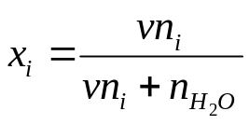

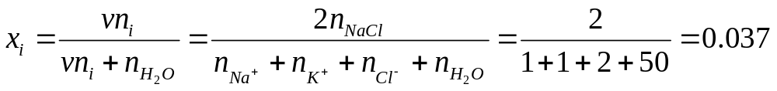
Cuando se tienen electrolitos disociados (suero vida oral, por ejemplo) en condiciones ambientales, la situación es diferente. La fracción molar para soluciones acuosas de electrolitos fuertes tales como NaCl o KCl, la ecuación anterior se modifica a:
donde es el numero de moles de iones resultado de la disolución de una mol de soluto (la completa disolución de NaCl es 2, para Na₂SO₄ es 3, para AlCl₃ es 4, etc.). Entonces, para el caso de la fracción molar de NaCl seria
La medición de porcentaje en peso (% peso), es el numero de gramos del soluto por 100 gramos de solución.
Para componentes en trazas se utiliza 1 millón de gramos de solución en ves de 100 gramos, resultando en partes por millón (ppm) en leyes de yacimientos minerales seria gramos por tonelada, lo que es igual a ppm. Por ejemplo, una solución acuosa que contiene 10⁻⁴ molal en Zn, contiene (0.0001x65.37)=0.006537 gramos de Zn en (1000+0.006537) gramos de solución o aproximadamente 10³ gramos de solución. Por lo tanto habría 6.537 gramos de Zn en 10⁶ gramos de solución (1 Ton), que sería igual a 6.5 ppm.
Si la solución contiene otros solutos, todos deben incluirse en el denominador, pero es práctica común de ignorar todos los componentes excepto el soluto de interés y el solvente, normalmente agua.

Slide 15
En caso de haber otros solutos, estos se deberían incluir en el denominador, pero normalmente se ignoran el resto de los componentes con excepción del soluto de interés y el solvente normalmente agua.
Tabla de unidades de concentración de Zinc .
Molalidad ppm mg/kg
0.0001 | 6.5 | 6.5
0.001 | 65.0 | 65.0
0.005 | 327.0 | 327.0
0.010 | 653.0 | 654.0
0.050 | 3 258.0 | 3269.0
0.100 | 6 495.0 | 6537.0
0.150 | 9 710.0 | 9806.0
0.200 | 12 905.0 | 13 074.0

Slide 16
!Energía libre por mol!
∆G_{r}º = ∆H_{r}º - ∆S_{r}º
Hasta ahora es lo que conocemos
Pero para reacciones que cambian en concentración (moles, gramos, ppm) la anterior ecuación no nos sirve, ¿ahora como le hacemos para las reacciones que cambian en concentración?
Lo único que tenemos es esto
dG=VdP-SdT

Slide 17
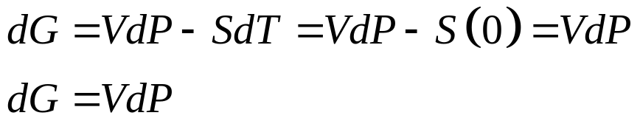

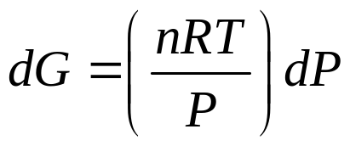
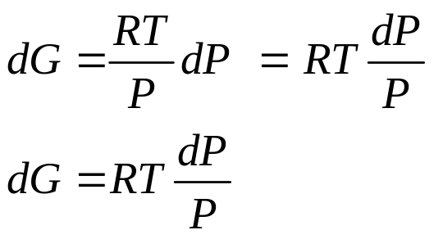
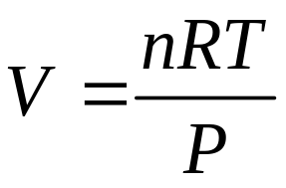
Recordamos la ecuación fundamental
dG=VdP-SdT
la cual para cambios infinitesimales en energía libre (G) dG y presión (P) dP a temperatura (T) constante dT=0 la ecuación se reduce a
Podemos usar la anterior ecuación para calcular el cambio de energía libre dG de una mol de un gas ideal en función de la presión a temperatura constante.
Dado que el volumen de un gas varia con la presión, debemos encontrar una expresión para el volumen en la ecuación anterior, utilizando una ecuación que relaciones volumen a la presión. De acuerdo a la Ley de los Gases Ideales, el volumen de una mol de gas es:
de donde despejamos V y sustituimos V en la ecuación diferencial anterior
Si n=1 tendremos
dG=VdP

Slide 18
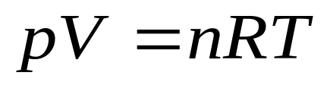
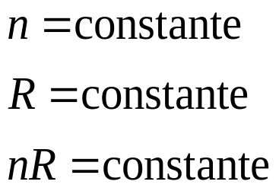
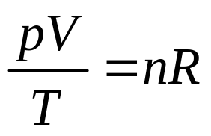
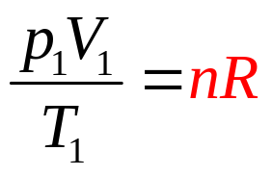
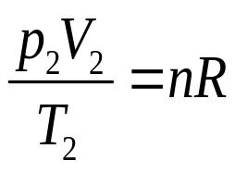
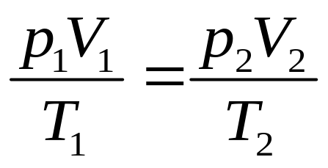
Ecuación de Estado de los Gases Ideales:
Condiciones Ambientales Estándar de Temperatura y Presión
  Temperatura: 25 °C = 298.15 K
  Presión: 1 bar = 10⁵ Pa
  El volumen molar de un gas ideal es V_{m} = 24.79 Lmol⁻¹.
ESTADO 1
ESTADO 2
ECUACION COMBINADA DE LOS GASES

Slide 19
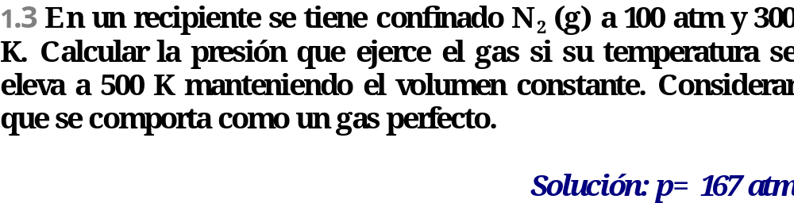
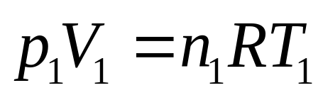
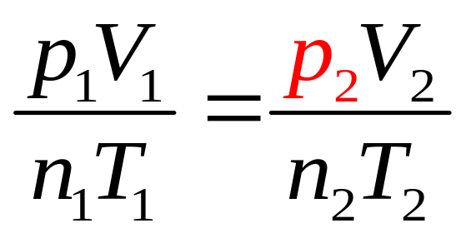
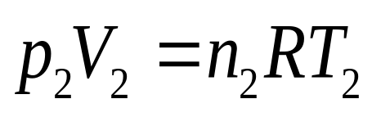
Ecuación de Estado de los Gases Ideales:
Estado | n | p | V | T (K)
Inicial ( 1 ) | constante | p₁=100 | constante | T₁=300
Final ( 2 ) | constante | p₂=¿? | constante | T₂=500

Slide 20
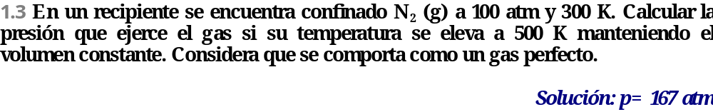
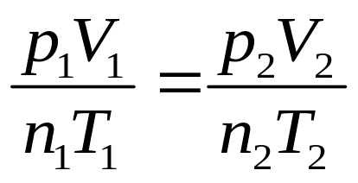
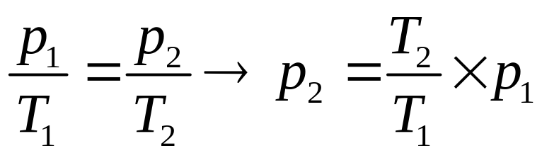
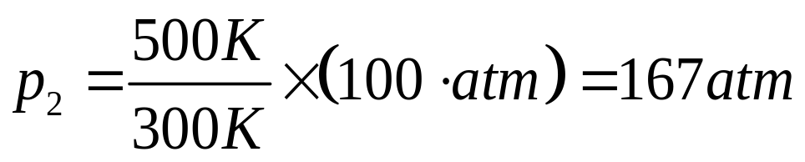
Ecuación de Estado de los Gases Ideales:
Solución
Ecuaciones de Estado: Problema
Estado | n | p | V | T
Inicial | cte | 100 | cte | 300
Final | cte | ? | cte | 500

Slide 21
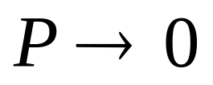
El concepto teórico de un gas ideal
Se asume que cada molécula en un gas ideal, puro o en solución, esta en un vacío perfecto.
Los gases reales interaccionan a escala molecular y sólo se puede esperar que se acerquen al comportamiento ideal a densidades y presiones muy bajas, o en el límite
Una mol de un gas ideal ocupa 22.41 litros a 0 °C y 1 atm (bar), de tal forma que una
Una mol de gas ideal comprimido a un litro a 0 °C, tendrá una presión de 22.41 bars.
Dalton (1811) descubrió que mezclas de gases ejercerán una presión igual a la suma de las presiones que cada especie de gas ejercería si estuviera solo ocupando el mismo volumen. Esto se estableció usando gases a presiones relativamente bajas donde se comportan cercano a la realidad.

Slide 22
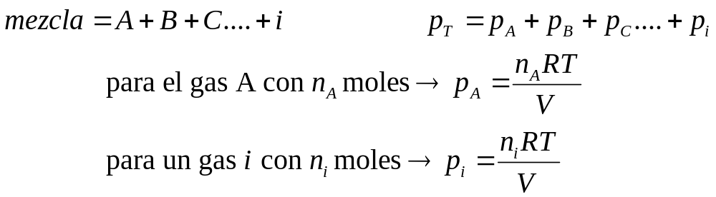

Ecuaciones de Estado: Presión Parcial de un Gas Ideal
Hasta ahora sólo se ha considerado el caso de un gas puro.
Pero en muchos casos nos encontramos con mezcla de gases (p.ej. Atmósfera).
¿Cuál es la presión que ejerce una mezcla de gases ideales?
La atmosfera es un Volumen de gas resultado de la mezcla de varios gases: N+O+Ar+CO₂+etc.
DEFINICIÓN: La presión parcial de un gas ideal “i” (p_{i} ) en una mezcla de gases con volumen V, es la presión que ejercería ese gas (p_{i} ) sí fuese el unico gas en ese volumen a la misma temperatura.

Slide 23
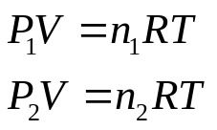

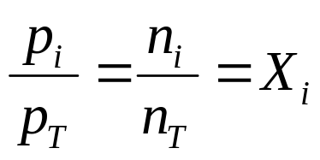
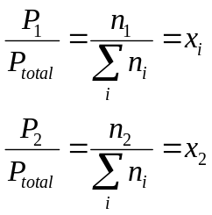
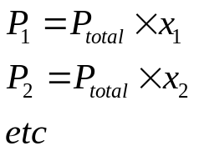
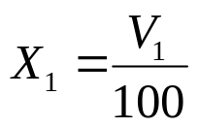
Por lo tanto para mezclas de gases ideales, cada especie de gas 1, 2, 3…, etc es:
Y para una mezcla de gases de tal forma que:
De tal forma que las presiones parciales de cada gas serán
El agua gaseosa (vapor de agua) a bajas presiones y temperaturas se aproxima al comportamiento de un gas ideal. También para soluciones ideales, el % en volumen (%V) de cada gas es proporcional al número de moles de cada gas, por lo cual también es igual a su fracción molar X, es decir %V=X. Por lo tanto, en una mezcla gases ideales, la fracción molar de cada gas es igual al % en volumen (%V) dividido por 100, es decir

Slide 24
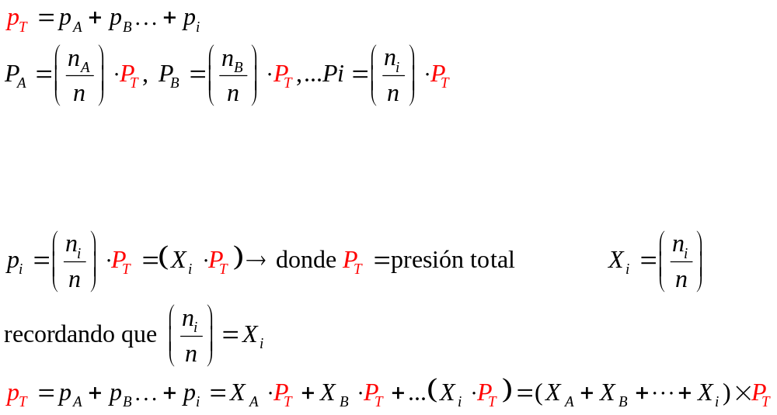
Ecuaciones de Estado: Presión Parcial de un Gas Ideal
DEFINICIÓN: La presión parcial de cualquier gas (ideal o real) i (p_{i}) en cualquier mezcla de gases es:
El % en volumen (%V) de cada gas es proporcional al número de moles de cada gas, por lo cual también es igual a su fracción molar X, es decir %V=X
La presión total P_{T} en la mezcla, es igual a la suma de las presiones parciales P_{A}+P_{B}+…+P_{i}. A su ves, las presiones parciales de cada gas (P_{i}) es igual al numero (n_{i}) de moles de c/gas dividido por el numero total de moles (n) de la mezcla de gases, multiplicado por la presión total P_{T}.
Relación válida para gases reales y gases ideales
Notes:
Sólo en el caso de gases ideales podemos identificar la presión parcial con la presión que ejercería si estuviera sólo en el recipiente. En el caso de los gases reales, la presión parcial es normalmente inferior debido a las fuerzas de atracción entre moléculas.

Slide 25
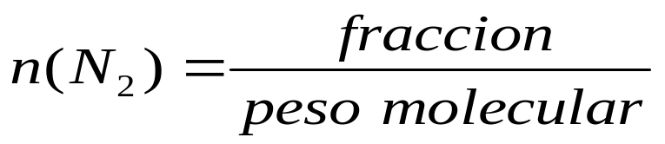
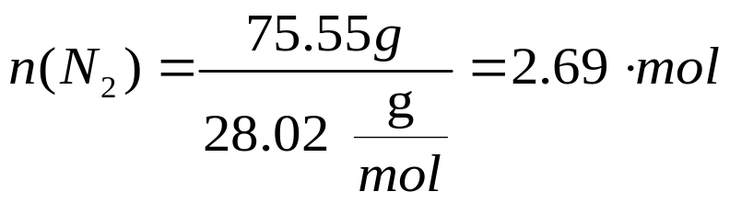
Presión Parcial de los Gases Ideales: Problema
La composición, en porcentaje en peso (% Peso), del aire al nivel del mar es aproximadamente: N₂= 75.5 wt.%; O₂= 23.3 wt.%; Ar= 1.3 wt.%. Calcular la presión parcial de cada componente cuando la presión total es 1.0 atm.
Datos: Pesos moleculares: N₂= 28.02 g mol⁻¹; O₂= 32.00 g mol-1; Ar= 39.95 g mol-1.
Solución: P_{p}(N₂)=0.780 atm; P_{p}(O₂)=0.210 atm; P_{p}(Ar)=0.0096 atm.
PASO 1 : Necesitamos conocer la fracción molar de cada componente. Para ello, hay que calcular el número de moles de cada especie de gas en la mezcla.
Notes:
Sólo en el caso de gases ideales podemos identificar la presión parcial con la presión que ejercería si estuviera sólo en el recipiente. En el caso de los gases reales, la presión parcial es normalmente inferior debido a las fuerzas de atracción entre moléculas.

Slide 26
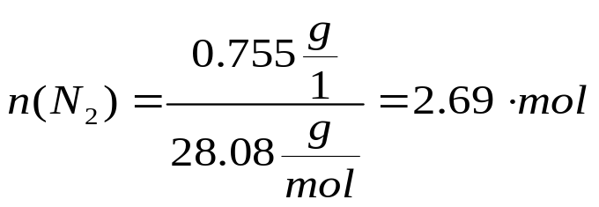
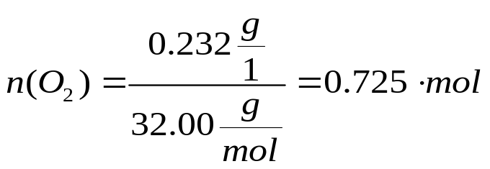
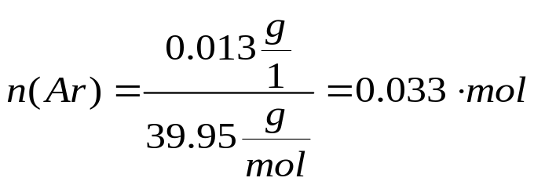
Presión Parcial de los Gases Ideales:
Problema 1.4
Ecuaciones de Estado: Presión Parcial de un Gas Ideal
Cont. PASO 1 : Necesitamos conocer la fracción molar de cada componente. Para ello, hay que calcular el número de moles de cada especie de gas en la mezcla.
PASO 2 : Calcular Σn
Notes:
Sólo en el caso de gases ideales podemos identificar la presión parcial con la presión que ejercería si estuviera sólo en el recipiente. En el caso de los gases reales, la presión parcial es normalmente inferior debido a las fuerzas de atracción entre moléculas.

Slide 27
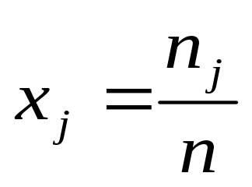
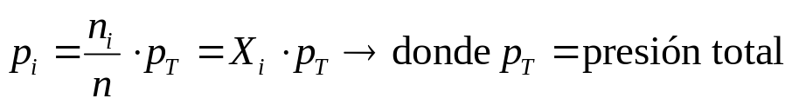
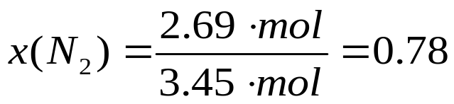






Presión Parcial de los Gases Ideales:
Problema 1.4
Ecuaciones de Estado: Presión Parcial de un Gas Ideal
PASO 3 : Calcular la fracción molar de cada gas
PASO 4 : Calcular la presión parcial
Notes:
Sólo en el caso de gases ideales podemos identificar la presión parcial con la presión que ejercería si estuviera sólo en el recipiente. En el caso de los gases reales, la presión parcial es normalmente inferior debido a las fuerzas de atracción entre moléculas.

Slide 28
Descomposición de G en función de p y T
Energía de Gibbs – Dependencia de p y T
dG=VdP-SdT
Estado de Interés→
G(P,T)
Debido a que G es una función de estado, a partir de una presión y temperatura de referencia (“estándar”), se puede calcular G a otra presión y temperatura, combinando un proceso isotérmico con uno isobárico.
dP=0
dT=0
ISOBÁRICO
ISOTÉRMICO
P
Para ello se evalúa como varía G con la presión (proceso isotérmico dT=0) y la temperatura (proceso isobárico dP=0).
Combinando ambos se obtiene la G a la presión (P) y temperatura (T) de interés (P,T).
G (1bar, 298K)
Estado Estándar
T

Slide 29





Descomposición de G en función de p
Energía de Gibbs – Dependencia de p y T
dG=VdP-SdT
G(P, T)
ISOTÉRMICO
Estado de Interés→
ISOTÉRMICO
P
G (1bar, 298K)
Estado Estándar
La variación de G con la presión en condiciones isotérmicas depende de la variación del volumen con la presión
T

Slide 30


Dependencia de G de la presión Sección isotérmica
Energía de Gibbs – Dependencia de p y T
Una gráfica cualitativa de esta dependencia se obtiene considerando una sección isotérmica (T constante).
Líquidos y Sólidos no varían mucho su volumen con la presión. Por tanto, se puede considerar que G es independiente de P. Se dice que los líquidos y sólidos son “incomprimibles”
Para los Gases, el volumen varía fuertemente con la presión y, por tanto, G es muy dependiente de P.

Slide 31




Energía de Gibbs – Dependencia de p y T
Variación Isotérmica de G con la presión: Caso de Sólidos y Líquidos
Pueden tratarse como incompresibles, por lo tanto el Volumen no depende de la presión
Dado que V es cte, lo podemos sacar de la integral.
No es válida si los cambios de presión son considerables

Slide 32




Energía de Gibbs – Dependencia de p y T
Variación Isotérmica de G con la presión:
Caso de los Sólidos – Condiciones Estándar
Para el caso de una reacción o transición de fase que involucre sólidos y asumiendo que los sólidos son incompresibles:
Si consideramos que partimos de condiciones estándar donde la presión inicial de referencia es 1bar:
ATENCIÓN → Sólo válida en el caso en que la presión final se exprese en bars

Slide 33
Energía de Gibbs – Dependencia de p y T
Variación Isotérmica de G con la presión: Caso de Líquidos y Gases
Ejemplo (I)
Calcular cual es el cambio en la energía de Gibbs molar cuando la presión se incrementa isotérmicamente de 1.0 a 2.0 bar, a 298 K, para el caso de:
a) Agua líquida considerándola como un fluido incomprimible.
b) Vapor de agua considerándolo como un gas perfecto.
Datos: Volumen molar del agua a 298 K→ Vm= 18 cm³mol⁻¹

Slide 34



Energía de Gibbs – Dependencia de p y T
Variación Isotérmica de G con la presión:
Caso de Líquidos y Gases – Ejemplo (II)
a) Caso del Agua como fluido incomprimible:
Datos: Volumen molar del agua a 298 K→ V_{m}= 18 cm³mol⁻¹
Al ser isotérmico, el cambio de G (dG, ∆G) dependiente de la presión se expresa así:
1 cm³ = 0.10 Jbar-1
Al ser incomprimible, el Volumen es independiente de la presión:

Slide 35



Energía de Gibbs – Dependencia de p y T
Variación Isotérmica de G con la presión: Caso de los Líquidos y Gases – Ejemplo (III)
b) Caso del Vapor de Agua como Gas Perfecto:
Al ser isotérmico, la dependencia de G de la presión se puede expresar como:
Los gases varían fuertemente su volumen con la presión. Por tanto, no podemos considerarlos incompresibles; es decir, su Volumen no es constante con la variación de P.
Para evaluar la integral necesitamos expresar V como función de P. Por tanto, necesitamos una Ecuación de Estado. Si consideramos el vapor de agua como un gas perfecto podemos utilizar la ecuación de estado de los gases ideales o perfectos:
Sustituyendo:
$$dG=RT\frac{dP}{P}$$
Donde R y T son constantes

Slide 36


Slide 37




Energía de Gibbs – Dependencia de p y T
Variación Isotérmica de G con la presión: Caso de los Líquidos y Gases – Ejemplo (IV)
b) Caso del Vapor de Agua como Gas Perfecto:
Sustituyendo:
Si comparamos la variación isotérmica de G con el aumento de 1 bar de presión en el caso de agua líquida y vapor:
El efecto de la presión sobre G en el caso del vapor de agua es 1000 veces superior que en el caso de agua líquida.

Slide 38



Energía de Gibbs – Dependencia de p y T
Variación Isotérmica de G con la presión:
Caso de los Gases – Gases Perfectos
Como se vio en el ejemplo anterior, los gases reducen fuertemente su volumen con la presión. El VOLUMEN depende de la presión y necesitamos expresar el volumen dentro de la integral como una función de la presión.
Para ello necesitamos una Ecuación de Estado. En el caso de los Gases Perfectos, en el Tema 1 derivamos una ecuación de estado que nos permite calcular V en función de p y, por tanto, evaluar la integral:

Slide 39



Recordamos la ecuación fundamental
dG=VdP-SdT
la cual para cambios infinitesimales en energía libre (G) dG y presión (P ) dP a temperatura (T) constante dT=0 la ecuación se reduce a
dG=VdP
Podemos usar la anterior ecuación para calcular el cambio de energía libre dG de una mol de un gas ideal en función de la presión a temperatura constante (dT=0).
Dado que el volumen de un gas varia con la presión, debemos encontrar una expresión para el volumen en la ecuación anterior, utilizando una ecuación que relaciones volumen a
la presión. De acuerdo a la Ley de los Gases Ideales, el volumen de una mol de gas es:
de donde despejamos V y sustituimos V en la ecuación diferencial anterior
Si n=1 tendremos
dG=VdP
$$dG=RT\frac{dP}{P}$$

Slide 40




Energía de Gibbs – Dependencia de p y T
Variación Isotérmica de G con la presión:
Caso de los Gases – Gases Perfectos
Ecuación de Estado de los Gases Perfectos
Dependencia isotérmica de G de la presión:
Sustituyendo obtenemos:

Slide 41



Energía de Gibbs – Dependencia de p y T
Variación Isotérmica de G con la presión: Caso de los Gases Perfectos (II)
Si la presión inicial es la presión “estandar” de 1 bar:
La expresión se convierte en:
ATENCIÓN → Sólo válida en el caso en que la presión final se exprese en bars

Slide 42




Energía de Gibbs – Dependencia de la Presión
Variación Isotérmica de G con la presión: Caso de los Gases ideales o Perfectos (II)
Nos indica que, para el caso de un gas ideal, la dependencia de G de la presión es de tipo logarítmico.
Cuando p = pº = 1 bar:

Slide 43

Energía de Gibbs – Dependencia de de la Presión
Variación Isotérmica de G con la presión: Desviación de la idealidad – Fugacidad (I)
Como ya se vio antes, las fuerzas de atracción y repulsión afectan al volumen de los gases reales y por tanto a su presión G.
En un diagrama de G en función de p, el valor de G de un gas real se desvía del de un gas perfecto.
Para un valor de P, el valor de G de un gas real va a ser mayor o menor que en el caso de un gas perfecto, dependiendo de que dominen las fuerzas de atracción o de repulsión.

Slide 44



Energía de Gibbs – Dependencia de de la Presión
Variación Isotérmica de G con la presión:
Desviación de la idealidad – Fugacidad (II)
Para considerar estas desviaciones se introduce el concepto de FUGACIDAD. (i.e., tendencia a “fugarse” o a desviarse del comportamiento ideal).
Para calcular G correctamente y tener en cuenta estas desviaciones, la presión se corrige mediante una presión efectiva a la que se le denomina FUGACIDAD (f ).
La fugacidad (f ) es una presión, y por tanto, tiene unidades de presión.
f

Slide 45




Resumen: G en función de p
Energía de Gibbs – Dependencia de la presión
G (p, 278K)
G(p, T)
a) Caso incomprimible (i.e., el volumen es independiente de la presión)
b) Caso comprimible (i.e., el volumen depende de la presión)
ISOTÉRMICO
P
b.1) Caso comprimible – gases perfectos
G (1bar, 298K)
b.2) Caso comprimible – gases reales
Estado Estándar
T

Slide 46
FUGACIDAD (soluciones gaseosas)
El termino fugacidad fue por primera vez usado por G. N. Lewis en 1901 y se volvió (viral) un termino ampliamente usado después de la publicación del influyente libro Thermodynamics, por Lewis y Randall en 1923.
Lewis definió al flujo de materia de una fase a otra como una “tendencia de escape, es decir a fugarse”, tal como un liquido escapa en forma de gas para alcanzar una presión de vapor de equilibrio (como el gas carbónico en el refresco que al agitarlo tiende a escapar), de hecho esto ocurre entre fases en numerosas condiciones.
Lewis define a una función que seria muy parecida la presión de vapor, la cual seria una especie de presión de equilibrio entre fases en equilibrio, aun en gases no-ideales y aun en ausencia de gases.

Slide 47


Fugacidad y Presión Parcial
El CO₂ en una mezcla con agua, se separa en fase de gas más fácilmente que H₂O
Botella sellada- el espacio sobre el liquido es llenado por CO₂ a presión mayor que la atmosférica
Al agitar la botella y abrirla el gas escapa. La presión por encima del liquido decrece. Se forman burbujas de CO₂ tanto en la mezcla liquida como encima, puesto que el CO₂ no esta en equilibrio.

Slide 48



Energía de Gibbs – Dependencia de la Presión
Variación Isotérmica de G con la presión:
Desviación de la idealidad – Fugacidad (III)
La presión y la fugacidad están relacionados mediante el COEFICIENTE DE FUGACIDAD (γ).
El coeficiente de fugacidad (φ) es adimensional y simplemente “corrige” la presión de las desviaciones del comportamiento de un gas perfecto.
Si γ = 1, fugacidad = presión; G_{real} = G_{ideal}
Si γ < 1, fugacidad < presión; G_{real} < G_{ideal}
Si γ > 1, fugacidad > presión; G_{real} > G_{ideal}

Slide 49

Energía de Gibbs – Dependencia de la Presión
Variación Isotérmica de G con la presión:
Desviación de la idealidad – Fugacidad (II)
COEFICIENTE DE FUGACIDAD (γ).
Se puede demostrar que el coeficiente de fugacidad (γ) está relacionado con el factor de compresibilidad de un gas (Z) que, nos indica la desviación del un gas del comportamiento ideal.

Slide 50






FUGACIDAD (soluciones gaseosas)
Como se dijo anteriormente, para gases ideales se cumple que , por lo tanto . y para un gas real se tiene que
Para soluciones reales de cualquier tipo, la actividad de una sustancia también puede ser definida en términos de la fugacidad de una sustancia donde y ƒ, son la actividad y la fugacidad de una sustancia en un estado en particular y ƒ* es la fugacidad en un estado estándar de referencia (usualmente una sustancia pura a 1 bar de presión).
Si γ = 1, fugacidad = presión; G_{real} = G_{ideal}
Si γ < 1, fugacidad < presión; G_{real} < G_{ideal}
Si γ > 1, fugacidad > presión; G_{real} > G_{ideal}

Slide 51








Dado que las fugacidades se miden en unidades de presión (atmósferas, bares, pascales, etc.), la actividad derivada de la ecuación anterior resulta en un numero adimensional. También de la ecuación anterior se tiene que para una sustancia pura , debido a que la fugacidad de una sustancia pura es igual a es decir y para un gas real se tiene que donde γ_{i} es el coeficiente de fugacidad del componente i y P_{i} es la presión parcial para el componente i en una mezcla de gases (solución gaseosa).
Para describir la composición de los componentes en mezclas o soluciones de varios gases, se utiliza fracción molar, pero también se puede utilizar la presión parcial P_{i}. La suma de las presiones parciales de cada gas (P₁, P₂ … P_{n}.) resulta en la presión total y las fracciones molares de esos componentes serán X₁, X₂, …Xn. Las presiones parciales de los componentes quedan definidas así
y las actividades de los componentes en la solución gaseosa son
Para gases ideales γ_{i} = 1 y . Cualquier gas tenderá a ser un gas ideal cuando P→ 0, es decir, ƒ/P → 1 cuando P→ 0. Por lo tanto, la fugacidad debe cumplir con la siguiente condición límite

Slide 52



ACTIVIDAD (misteriosa y enigmática propiedad de las sustancias químicas), la actividad es una cantidad o factor que podría considerarse ficticia
ACTIVIDAD para fases liquidas
Existen razones termodinámicas y prácticas, para expresar la molalidad en forma adimensional. Para este propósito se usa el término actividad a_{i}, la cual en soluciones muy diluidas es numéricamente igual a la molalidad.
Así como la fugacidad se expresa en términos de presión parcial, las actividades pueden expresarse en términos de molalidad (m ) como sigue:
En aguas con baja concentración (solución muy diluida), agua de baja salinidad, todos los iones disueltos presentes son activos. Es decir, participan activamente en reacciones químicas, se enlazan entre ellos para producir y precipitar nuevas sustancias. En el caso de agua muy salina, la situación es muy diferente, no todos los iones estarán disponibles para participar activamente en reacciones, esto se debe a que sus cargas eléctricas impiden que un porcentaje de ellos sean activos.
Cuando una sustancia está diluida, hay ciertas propiedades (actividad, redox, pH, etc.) que están relacionadas con su concentración. Sin embargo, cuando están muy concentradas, las leyes que relacionan estas propiedades con la concentración no se cumplen.
Parece como si la disolución tuviera "otra concentración". A esta otra concentración se le llama actividad. En el caso de un elemento, su nivel de actividad es la medida de su disponibilidad para reaccionar químicamente con otros elementos.
Para soluciones no ideales, la actividad puede ser considerada como la concentración efectiva del componente en solución

Slide 53




ACTIVIDAD (misteriosa y enigmática propiedad de las sustancias químicas), la actividad es una cantidad o factor que podría considerarse ficticia
ACTIVIDAD para fases liquidas
Existen razones termodinámicas y prácticas, para expresar la molalidad en forma adimensional. Para este propósito se usa el término actividad a_{i}, la cual en soluciones muy diluidas es numéricamente igual a la molalidad.
Así como la fugacidad se expresa en términos de presión parcial, las actividades pueden expresarse en términos de molalidad (m ) como sigue:
En aguas con baja concentración (solución muy diluida), agua de baja salinidad, todos los iones disueltos presentes son activos. Es decir, participan activamente en reacciones químicas, se enlazan entre ellos para producir y precipitar nuevas sustancias. En el caso de agua muy salina, la situación es muy diferente, no todos los iones estarán disponibles para participar activamente en reacciones, esto se debe a que sus cargas eléctricas impiden que un porcentaje de ellos sean activos.
Cuando una sustancia está diluida, hay ciertas propiedades (actividad, redox, pH, etc.) que están relacionadas con su concentración. Sin embargo, cuando están muy concentradas, las leyes que relacionan estas propiedades con la concentración no se cumplen.
Parece como si la disolución tuviera "otra concentración". A esta otra concentración se le llama actividad. En el caso de un elemento, su nivel de actividad es la medida de su disponibilidad para reaccionar químicamente con otros elementos.
Para soluciones no ideales, la actividad puede ser considerada como la concentración efectiva del componente en solución

Slide 54
Existe un Problema
La relación entre actividad y composición (a y X) es compleja y vaga, no del todo clara. Solo se puede determinar por experimentación.
La actividad es un cociente adimensional. Es el cociente de la fugacidad de un componente en una solución natural sobre la fugacidad de ese componente en estado estándar
Estado estándar es la fase que ocurre como componente puro a presión y temperatura de interés (siempre = 1)
¿Que es Fugacidad?
Fugacidad es la presión de un componente en la fase gaseosa que coexiste con un mineral en su estado natural o estándar

Slide 55

ACTIVIDAD en fases solidas (Fracción Molar X_{i})
La definición teórica de la actividad es de tal forma que para gases ideales y mezclas de fases condensadas, la “actividad” de una especie es igual a la concentración (como fracción molar X, por ejemplo) multiplicada por un coeficiente de actividad
Por tal motivo, la actividad puede aceptarse como una concentración. En la igualdad anterior, el símbolo γ_{i} es conocido como coeficiente de actividad del componente i. Para una solución ideal γ_{i} = 1, por lo tanto la actividad del componente es igual a la fracción molar del componente en solución cuando la solución es ideal.
Otras mediciones
Porcentaje en peso seria el numero de gramos de soluto por 100 gramos de solución, se usa principalmente en metalurgia y geoquímica. Para convertir de o a molalidad, es necesario conocer el peso molecular del componente.
Partes Por Millón (ppm) se refiere a componentes en traza en un millón de graos de solución. Unidades equivalentes y mas comunes son al de miligramos/litro y miligramos/kilogramo. Por ser unidades volumétricas la conversión de mg/L debe involucrar densidades, sin embargo, para soluciones muy diluidas mg/L, mg/Kg y ppm son casi lo mismo

Slide 56
Actividad otra variable termodinámica
Los minerales naturales en soluciones sólidas tienen composiciones diferentes a las creadas en experimentos de laboratorio, es decir fase puras
En experimentos los diagramas son determinados para fases puras, es decir, diópsida y anortita puros, por decir algunos minerales.
PERO en el mundo real, en rocas producidas por procesos geológicos, raramente se tienen fases puras
Actividad y composición
Al cambiar la composición de una fase mineral, cambiaran las condiciones de equilibrio (químico o termodinámico) la posición de los límites de fase (líneas de equilibrio)
Entonces, es necesario corregir estas variaciones para poder representar minerales no puros en diagramas de fases representando equilibrio entre fases minerales ¿pero…como?
Una forma es corregir la desviación con relación a la idealidad, utilizando la variación en composición “actividad” de los miembros extremos, por ejemplo en el grupo mineralógico de las plagioclasas, con anortita (An) y albita (Ab) como miembros finales: por ejemplo.
Para representar una mezcla en equilibrio de 60% An y 40% Ab se representa así: de An₆₀=Ab₄₀.
¿Que es actividad?
La actividad es la concentración termodinámicamente efectiva o real de un componente en una solución

Slide 57


En un agua muy poco salina, todos los iones presentes son activos. Con activos nos referimos a que desempeñan un papel en una reacción química, por ejemplo: se unen entre ellos produciendo la precipitación de una sustancia.
En un agua bastante salina, no todos los iones pueden ser activos: sus cargas eléctricas impiden que todos ellos sean activos a los efectos indicados arriba.
Por ejemplo: un agua puede tener [concentración] de 4.5x10⁻³ mol/L de SO₄⁻² y que solamente sea (activo) el 70%, es decir: 3.15x10⁻³ mol/L.
En este ejemplo, la concentración sería 4.5x10⁻³ mol/L y la actividad sería 3.15x10⁻³ mol/L. El coeficiente de actividad ( ) sería 0.7 (=70% de SO₄⁻² activo). Lo anterior se representa así:

Slide 58
El coeficiente de actividad se representa con la letra griega γ (gamma) y varía de 1 (100% de la sustancia es activa) a 0.4 o menos (0.4 querría decir que sólo el 40% de la sustancia es activa).
Por tanto, al realizarse cálculos con el agua del ejemplo anterior, para saber si disolvería o precipitaría yeso, no debemos utilizar las concentraciones de SO₄⁻², sino las actividades.

Slide 59
Ejemplos
H₂O pura (de-ionizada) tiene una actividad = 1, debido a que es solo agua, sin componentes disueltos.
En una mezcla de H₂O y CO₂, el H₂O tiene una actividad menor que 1, debido a que no todo es agua
¿Qué tanto menos?, eso depende de las proporciones relativas tanto de CO₂ como de H₂O
En materiales solidos, se usa Fracción molar X_{ni}
Jadeita pura (NaAlSiO₆) tiene X_{ja}=a_{ja}=1 o en su defecto aegirina pura (NaFeSi₂O₆) con X_{ae}=a_{ae}=1
Sin embargo, un piroxeno de composición intermedia, que se ubica en alguna parte entre la composición de los miembros finales de la solución sólida aegirina (NaFeSi₂O₆) y jadeíta (NaAlSi₂O₆) tendrá a_{ja}< 1 y/o a_{ae}<1 la actividad real dependerá de la composición exacta del mineral.
¿Qué usos tiene la actividad?
Si sabemos las actividades de los componentes extremos o finales de un mineral, podemos calcular las fluctuaciones de las líneas de equilibrio relativo al sistema (componente) puro
- Es importante en geotermobarometria
- Es importante en petrología ígnea
- etc.

Slide 60
Por tal motivo es importante saber cómo calcular la actividad a_{i} para las varios tipos de componentes (fases puras, solutos asociados y disociados, etc.) en varios tipos de sistemas (solidos multifase, soluciones líquidas y gaseosas).
Para concentrar una solución, se agrega soluto, o disminuye el solvente (por ejemplo, evaporación de carbonato de calcio que precipita como sarro en coolers). Para diluir una solución, se agrega más solvente, o disminuye el soluto.
A menos que existan dos sustancias que sean completamente miscibles, existe una concentración en la cual ningún otro soluto se disuelve en una solución. A este punto, se dice que la solución está saturada. Al agregar a una solución saturada, este no se disolverá (excepto en ciertas circunstancias, cuando puede ocurrir sobresaturación). En lugar de esto, ocurrirá la separación de fase, conduciendo a fases coexistentes o a una suspensión. El punto de saturación depende de muchas variables tales como temperatura ambiental y naturaleza químicas exactas de solvente y soluto.
El propósito de encontrar el valor mínimo de G en sistemas químicos se vuelve complicado por la gran variedad y complejidad de los sistemas naturales, y por la variedad de estados estándares para calcular las diferencias de energía libre de Gibbs. En este sentido, todas estas complejidades se transfieren a una sola cantidad, la actividad a, que es un número sin dimensiones que se relaciona directamente con Gi-Gi⁰ para cualquier componente i en cualquier sistema bajo cualquier condición.

Slide 61

Para gases ideales γ_{i} = 1. Cualquier gas tenderá a ser un gas ideal cuando P→ 0, es decir, ƒ/P → 1 cuando P→ 0. Por lo tanto, la fugacidad debe cumplir con la siguiente condición límite

Slide 62


La derivación de la Ley de Acción de Masas
Sabemos que: H = E + PV y que G = H-TS, y, además, que dE = dq - pdV
dG = VdP – SdT
G = H – TS
si tenemos cambios infinitesimales de presión a temperatura constante dT=0 tendremos que
dG = VdP
considerando la ecuación de los gases ideales , si hacemos n=1 y sustituimos en la ecuación anterior resulta en

Slide 63





de tal forma que si para una reacción cualquiera, ya sea en numero de moles, fracciones molares, actividades, presiones parciales o fugacidad tendremos:
Si tenemos una mezcla de gases ideales tendremos que:
Para una condición de equilibrio cualquiera, por ejemplo
aA + bB = cC + dD

Slide 64



aA + bB = cC + dD
reactantes productos
aG_{A} + bG_{B} = cG_{C} + dG_{D}
ΔG_{r} = cG_{C} + dG_{D} - aG_{A} - bG_{B} = 0
productos - reactantes
cG_{C} + dG_{D} - aG_{A} + bG_{B}=0
ΔG_{r} = 0

Slide 65


reactantes
productos
ΔG_{r} = cG_{C} + dG_{D} - aG_{A} - bG_{B} = 0

Slide 66





Slide 67





Las ecuaciones mas importantes de la geoquímica-termodinámica

Slide 68







La reacción involucra solidos puros, es decir, que las actividades de los solidos es 1, por
lo tanto tendremos que:
además y si asumimos a que para este caso
es una excelente aproximación, entonces tendremos:

Slide 69








 | G⁰ kJ/mol
Hematita (R) | -742.2
Magnetita (P) | -1015.4
Oxigeno (P) | 0
Como conclusión del resultado podemos decir que si tenemos magnetita en presencia de O₂
la reacción ocurre hacia la izquierda debido a que el signo del valor numerico es positivo (+), es decir hematita remplaza a magnetita.
Sustituyendo el valor de en tenemos

Slide 70


Es decir, la fugacidad de oxigeno para mantener el equilibrio entre hematita y magnetita a 25 ºC y 1 bar debe ser de bar. Esta es una cantidad increíblemente pequeña, la cual no tendría (o no debería por lo pequeña) absolutamente ningún significado si fuera simplemente una presión parcial sin ninguna relación con la termodinámica.
Una presión parcial de esta magnitud seria producida por una molécula de oxigeno en un volumen de las dimensiones de una esfera con un diámetro del sistema solar. Sin embargo es de hecho un parámetro en un modelo termodinámico, tan valido como cualquier otra parte del modelo. Sin embargo, esta reacción y su extremadamente pequeña fugacidad de oxigeno en equilibrio con magnetita y hematita es muy significativa y refleja un pasaje muy importante en la historia de nuestro planeta. Esta parte de la historia de la tierra ha sido construida con un modelo termodinámico tan simple como este.

Slide 71
Capítulo 11 Termodinámica (1^{ra} Ed. Gunter Faure)
PRINCIPLES AND APPLICATIONS OF Inorganic GEOCHEMISTRY
Calcular el cambio de entalpía cuando la fluorita (CaF₂) se disuelve en agua en estado estándar.
Sobre la base del resultado en el problema 1, predecir o pronosticar como varia la solubilidad de fluorita con la temperatura.
Calcular el cambio de energía libre estándar de la reacción mediante la cual la mineral fluorita (CaF₂) se disocia en sus iones de fluorita.
Calcular la solubilidad del fluoruro de Ca (CaF₂) en el agua a 10, 20 y 30 °C y expresar cada valor en términos de la concentración de Ca²⁺ en mg/L. (Suponga γ = 1) para todas las especies.

Slide 72






Capítulo 11 Termodinámica (1^{ra} Ed. G. Faure)
Calcular el cambio de entalpía cuando la fluorita (CaF₂) se disuelve en agua en estado estándar.
 | H⁰ kcal/mol | S⁰ cal/mol K | G⁰ kcal/mol
CaF₂ | -291.5 |  | -279
Ca²⁺ | -129.74 |  | -132.3
F⁻ | 2x(-79.5) |  | 2x(-66.4)
Δ_{r}⁰ | 2.76 | -0.4456 | 13.9
 |  | -0.0373

Slide 73
Capítulo 11 Termodinámica (1^{ra} Ed. G. Faure)
Calcular el cambio de entalpía cuando la fluorita (CaF₂) se disuelve en agua en estado estándar.
 | H⁰ kcal/mol | S⁰ cal/mol K | G⁰ kcal/mol
CaF₂ | -291.5 |  | -279
Ca²⁺ | -129.74 |  | -132.3
F⁻ | 2x(-79.5) |  | 2x(-66.4)
Δ_{r}⁰ | 2.76 | -0.4456 | 13.9
 |  | -0.0373

Slide 74


Retomamos la ecuación del problema uno del capitulo 11 (termodinámica) del libro de geoquímica de Gunter Faure
Queremos saber como se comporta esta ecuación al aumentar la temperatura. Empíricamente sabemos que al calentar la solución aumenta la temperatura de la solución y esto hará que la reacción ocurra hacia la derecha, esto con base al
resultado de , lo cual indica que la reacción a como esta escrita consume calor, es decir es una reacción endotérmica. Si calentamos la solución, le estaremos dando (calor, endotérmica) lo que necesita la reacción para ocurrir. Si calentamos la solución, se disolverá fluoruro de calcio y entraran en solución iones de flúor (F⁻) y iones de calcio (Ca²⁺)

Slide 75





¿Como varia en respuesta a cambios de temperatura?. Para contestar esa pregunta, tenemos que plantear una ecuación, en la que se registren las variaciones en con variaciones de temperatura (T). Posteriormente, hacer el experimento variando la temperatura y ver como responde a esos cambios. Analicemos la siguiente ecuación.

Slide 76






De la anterior ecuación podemos despejar y expresarla como variable dependiente de cambios de temperatura
¿Como varia K en respuesta a cambios de temperatura?
Para analizar la respuesta de a cambios de temperatura, necesitamos variar la temperatura ya sea en forma discreta ∆lnK_{T} o en forma continua dlnK_{T}. En este caso, por simplicidad lo haremos en forma discreta ∆lnK= lnK_{Tf}-lnK_{Ti}.
$$lnK_{T^{0}}$$

Slide 77


Slide 78



Slide 79



Jacobus Henricus van´t Hoff (1852-1911) en 1884 propuso esta ecuación. En 1901 se entrego el primer premio novel de química y el científico laureado con este premio fue van´t Hoff, su merito…haber desarrollado esta “horrible” ecuación.
La ecuación de van´t Hoff
Con esta ecuación ya podemos saber como varia K con relación a cambio de temperatura

Slide 80




Slide 81


Slide 82





Slide 83



Slide 84



Slide 85

Aumentando la temperatura en 15 ºC, aumenta el Ca²⁺ en solución en 0.09 mol
Lo que corresponde a un aumento en 0.63 mg de Ca²⁺ en solución

Slide 86

A
1
T ºC | T ºK | log₁₀K_{T} | X=(Ca²⁺) | [Ca²⁺] mg/L
10 | 283.15 | -10.33 | 2.275E-04 | 9.12
20 | 293.15 | -10.25 | 2.405E-04 | 9.64 |  | Se puede ver como aumenta la solubilidad del fluoruro
25 | 298.15 | -10.22 | 2.470E-04 | 9.90 |  | de calcio (CaF₂) al aumentar la temperatura.
30 | 303.15 | -10.19 | 2.534E-04 | 10.16 |  | Podemos ver que el ion Ca²⁺ aumenta con la temp.
35 | 308.15 | -10.15 | 2.597E-04 | 10.41
40 | 313.15 | -10.12 | 2.660E-04 | 10.66
45 | 318.15 | -10.09 | 2.723E-04 | 10.91
50 | 323.15 | -10.06 | 2.785E-04 | 11.16
 |  |  |  |  |  |  | K_{T} (m/L) | [Ca²⁺] mg/L | T ºC
 |  |  |  |  |  |  | 4.708E-11 | 9.12 | 10
 |  |  |  |  |  |  | 5.565E-11 | 9.64 | 20
 |  |  |  |  |  |  | 6.026E-11 | 9.90 | 25
 |  |  |  |  |  |  | 6.507E-11 | 10.16 | 30
 |  |  |  |  |  |  | 7.009E-11 | 10.41 | 35
 |  |  |  |  |  |  | 7.532E-11 | 10.66 | 40
 |  |  |  |  |  |  | 8.075E-11 | 10.91 | 45
 |  |  |  |  |  |  | 8.640E-11 | 11.16 | 50
=-10.22-(603.138*((1/B5)-(1/298.15)))
=((10^(C5))/4)^(1/3)
=D5*(40.08)*1000

Slide 87

T ºC | T ºK | log₁₀K_{T} | X | [Ca²⁺] mg/L
10 | 283.15 | -10.33 | 2.275E-04 | 9.12
20 | 293.15 | -10.25 | 2.405E-04 | 9.64
25 | 298.15 | -10.22 | 2.470E-04 | 9.90
30 | 303.15 | -10.19 | 2.534E-04 | 10.16
35 | 308.15 | -10.15 | 2.597E-04 | 10.41
40 | 313.15 | -10.12 | 2.660E-04 | 10.66
45 | 318.15 | -10.09 | 2.723E-04 | 10.91
50 | 323.15 | -10.06 | 2.785E-04 | 11.16
K_{T} (m/L) | [Ca²⁺] mg/L | T ºC
4.708E-11 | 9.12 | 10
5.565E-11 | 9.64 | 20
6.026E-11 | 9.90 | 25
6.507E-11 | 10.16 | 30
7.009E-11 | 10.41 | 35
7.532E-11 | 10.66 | 40
8.075E-11 | 10.91 | 45
8.640E-11 | 11.16 | 50

Slide 88
K dependiente de T
Fase | Entalpía | Energía libre de Gibbs | Entropía | volumen | P.F.G.
 | kJ/mol | kJ/mol | j/mol K | cm³/mol | g/mol
muscovita | -5984.4 | -5608.4 | 306.3 | 14.087 | 398.3133
agua | -285.830 | -237.129 | 69.91 | 18.068 | 18.0154
Ion H⁺ | 0 | 0 | 0 | 0 | 1.0080
caolinita | -4119.6 | -3799.7 | 205.0 | 99.52 | 258.1616
Ion K⁺ | -252.38 | -283.27 | 102.5 | 9 | 39.1020

Slide 89

Calculo de ΔG_{r}⁰

Slide 90

Calculo de ΔH_{r}⁰

Slide 91

Calculo de ΔS a partir de ΔG_{r}⁰ y ΔH_{r}⁰

Slide 92


Calculo de K a T⁰=298.15 K

Slide 93



Significado de K
ΔG=-RTlnK
la reacción ocurre hacia la derecha para
alcanzar el equilibrio.
la reacción ocurre hacia la derecha para
alcanzar el equilibrio.
Si ΔG= -, entonces K>1
Si ΔG=0, entonces K=1
la reacción esta en equilibrio
la reacción ocurre hacia la izquierda para
alcanzar el equilibrio
Si ΔG=+, entonces 0<K<1

Slide 94
Fase | Entalpía | Energía libre de Gibbs | Entropía | volumen | P.F.G.
 | kJ/mol | kJ/mol | j/mol K | cm3/mol | g/mol
muscovita | -5984,400 | -5608,4 | 306,30 | 14.087 | 3.983.133
agua | -285,830 | -237,129 | 69,91 | 18.068 | 180.154
Ion H+ | 0 | 0 | 0,00 | 0 | 10.080
caolinita | -4119,6 | -3799,700 | 205,00 | 99.52 | 2.581.616
Ion K+ | -252,380 | -283,27 | 102,50 | 9 | 391.020
 | ΔH_{r}⁰ | ΔG_{r}⁰ | ΔS_{r}⁰
 | -37270 | -37453 | 0,61379
 |  |  | -2,33
 |  | Reacción
 |  | 2M + 3A + 2H⁺ = 3C + 2K
 |  | Δ(H, S, G, V)=(3C+2K)-(2M+3A)
 |  |  | K | 10^{3.28}
 |  | (ΔGr)/(2.30259*8.3145*298.15*2) | Log10_{K} | 3.28
 |  |  | Δ_{r}Hº/(R*2.30259) | -1946,73

Slide 95







Tenemos dos ecuaciones para el calculo de la energía libre
Materiales puros
Materiales en solución, energía libre molar
Igualando las dos ecuaciones y despejamos lnK, después multiplicamos por 2.30259 para transformar a Log₁₀K
Hacemos a T=25 ºC (298 K) y a una temperatura mayor T, así tendremos dos ecuaciones
la diferencia entre las dos ecuaciones es:
Expresada de otra forma
Esta ecuación lleva el nombre de “Ecuación van’t Hoff” en honor de: Jacobus Henricus van’t Hoff (1852-1911)

Slide 96


Contamos con los siguientes datos
Para los cuales, utilizaremos la ecuación, de Jacobus Henricus van’t Hoff

Slide 97
T K | T °C | log₁₀K_{T}
273.15 | 0 | 3.88
283.15 | 10 | 3.63
293.15 | 20 | 3.39
298.15 | 25 | 3.28
303.15 | 30 | 3.17
313.15 | 40 | 2.97
323.15 | 50 | 2.77
333.15 | 60 | 2.59
343.15 | 70 | 2.42
353.15 | 80 | 2.26
363.15 | 90 | 2.11
373.15 | 100 | 1.97
383.15 | 110 | 1.83
393.15 | 120 | 1.70
403.15 | 130 | 1.58
413.15 | 140 | 1.46
423.15 | 150 | 1.35
433.15 | 160 | 1.24
443.15 | 170 | 1.14
453.15 | 180 | 1.05
463.15 | 190 | 0.95
473.15 | 200 | 0.87
483.15 | 210 | 0.78
493.15 | 220 | 0.70
503.15 | 230 | 0.62
513.15 | 240 | 0.54
523.15 | 250 | 0.47
533.15 | 260 | 0.40
543.15 | 270 | 0.33
553.15 | 280 | 0.27
563.15 | 290 | 0.21
573.15 | 300 | 0.15
583.15 | 310 | 0.09
588.15 | 315 | 0.06
589.15 | 316 | 0.05
590.15 | 317 | 0.05
591.15 | 318 | 0.04
592.15 | 319 | 0.04
593.15 | 320 | 0.03
594.15 | 321 | 0.03
595.15 | 322 | 0.02
596.15 | 323 | 0.02
597.15 | 324 | 0.01
598.15 | 325 | 0.01
599.15 | 326 | 0.00
600.15 | 327 | -0.01
601.15 | 328 | -0.01
2M + 3A + 2H⁺ = 3C + 2K
2M + 3A + 2H⁺ = 3C + 2K
3C + 2K
2M + 3A + 2H+

Slide 98




594.15 | 321 | 0.03
595.15 | 322 | 0.02
596.15 | 323 | 0.02
597.15 | 324 | 0.01
598.15 | 325 | 0.01
599.15 | 326 | 0.00
600.15 | 327 | -0.01
601.15 | 328 | -0.01
2M + 3A + 2H⁺ = 3C + 2K
2M + 3A + 2H⁺ = 3C + 2K

Slide 99



Calcita + Cuarzo =Wolastonita + CO₂
Formula | Forma | ΔH° | ΔS° | ΔG° | ΔV°
CaCO₃ | Calcita | -1206.92 | 92.90 | -1128.79 | 36.934
SiO₂ | Cuarzo | -910.94 | 41.84 | -856.64 | 22.668 |  | 0=Δ_{r}H° - TΔ_{r}S° + RTlnX_{CO2}
CaSiO₃ | Wolastonita | -1634.94 | 81.92 | -1549.66 | 39.93 |  | 0= 89411 - 160.92T + T8.3145*2.30259log₁₀X_{CO2}
CO₂ | gas | -393.51 | 213.74 | -394.36 | 24465.60
 |  | X_{CO2} | T
Δ_{r}H° | 89411 | 1.00 | 555.62
Δ_{r}S° | 160.92 | 0.90 | 552.62
Δ_{r}G° | 41411 | 0.8 | 549.29
Δ_{r}V° | 2,444.593 | 0.70 | 545.57
 |  | 0.60 | 541.34
(P-1)Δ_{r}V° | 4886741.007 | 0.5 | 536.41
 |  | 0.40 | 530.51
 |  | 0.30 | 523.08
 |  | 0.2 | 512.97
 |  | 0.10 | 496.55
 |  | 0.09 | 494.14
 |  | 0.08 | 491.48
 |  | 0.07 | 488.50
 |  | 0.06 | 485.11
 |  | 0.05 | 481.15
 |  | 0.04 | 476.39
 |  | 0.03 | 470.40
 |  | 0.02 | 462.20
 |  | 0.01 | 448.83
wolastonita+CO₂
calcita + cuarzo
Notes:
99

Slide 100

Notes:
100

Slide 101

GEOTERMOMETROS
Notes:
101

Slide 102


Continuación
Notes:
102

Slide 103

Continuación
Notes:
103

